Slide 1

“PRESTACIÓN DE SERVICIOS DE SEGURIDAD TECNOLÓGICA EN LAS PRISIONES”

Slide 2
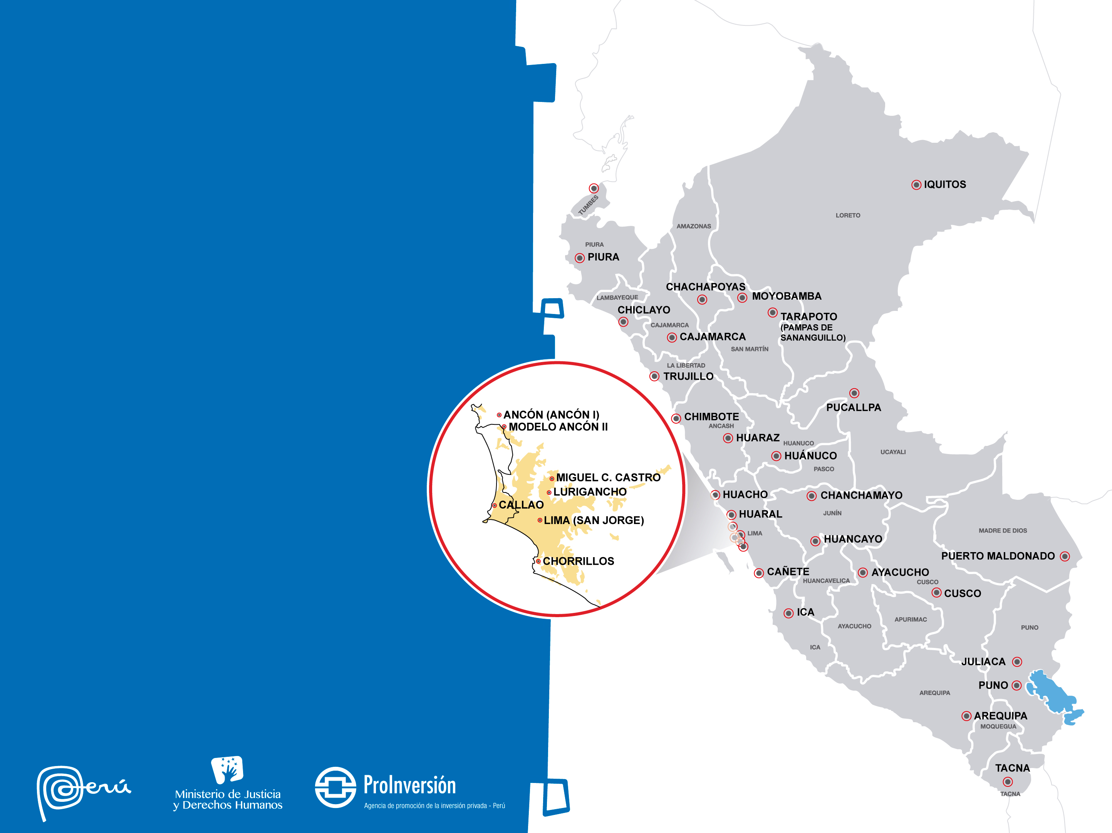
OBJETIVO GENERAL
Brindar seguridad tecnológica en las comunicaciones en 33 centros penitenciarios en Perú.
OBJETIVOS ESPECÍFICOS
Evitar que los centros penitenciarios sean punto de origen de llamadas extorsionadoras a ciudadanos, autoridades nacionales u extranjeras que residen en el país.
Preservar y garantizar el derecho de los internos a comunicarse.

Slide 3
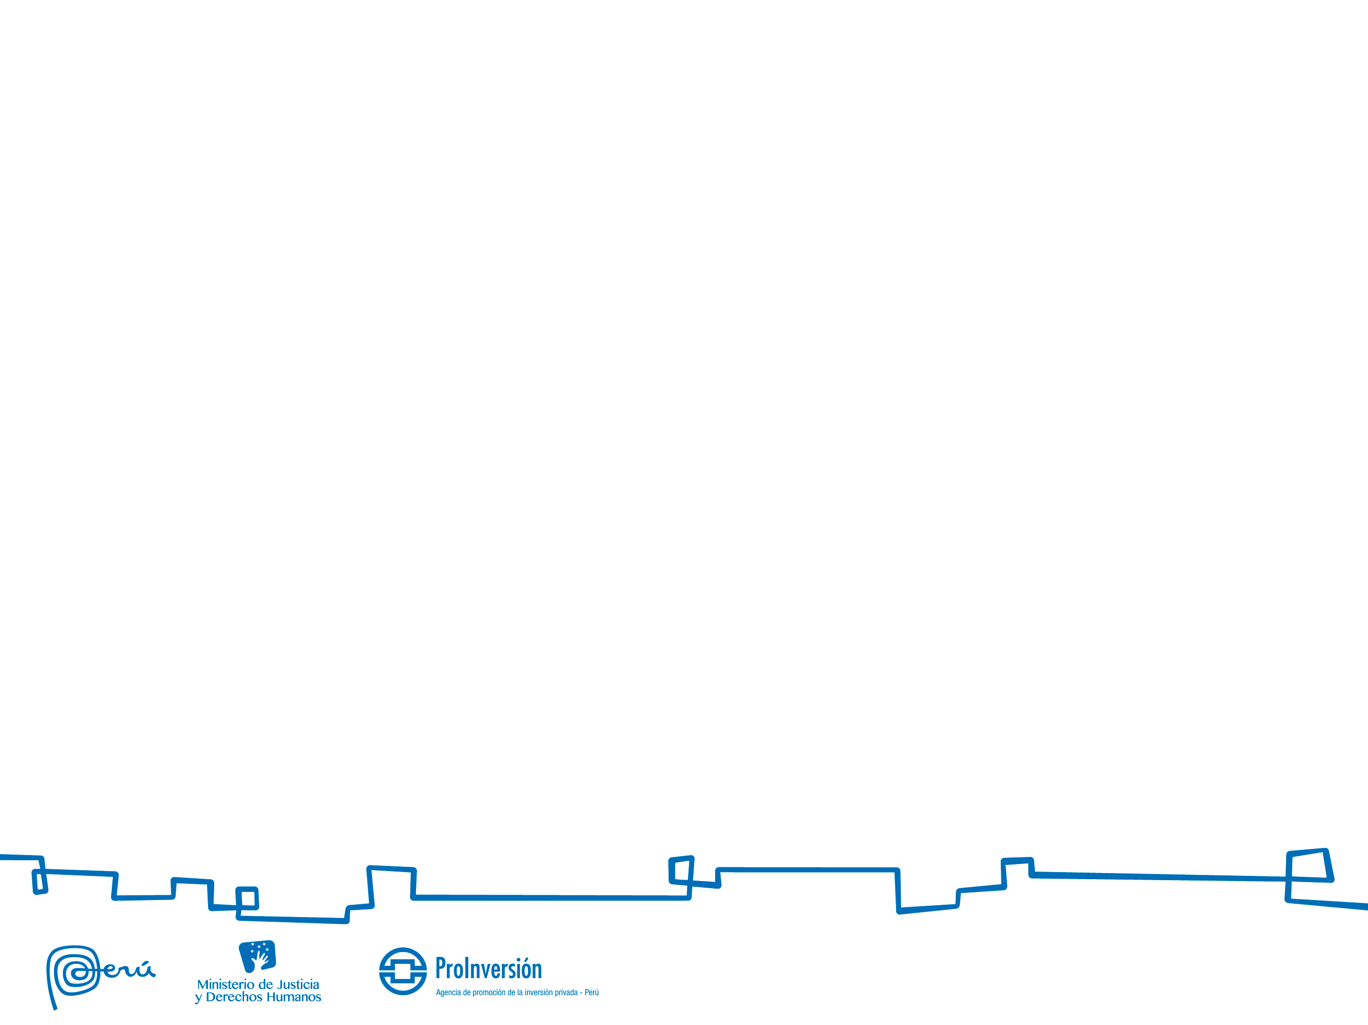
CARACTERÍSTICAS DEL PROYECTO
CONTRATANTE | Ministerio de Justicia y Derechos Humanos – MINJUS Instituto Nacional Penitenciario – INPE
PRESTADOR | Sociedad de Propósito Específico - SPE constituido por Proponente o Adjudicatario. Deberá registrarse como Comercializador de Teléfonos Públicos ante Ministerio Transporte y Comunicaciones.
MODALIDAD | Autosostenible Genera ingresos a través del Servicio de Telefonía
TIPO Y PLAZO DE CONTRATO | Contrato de Prestación de Servicios de Seguridad Tecnológica en las Prisiones por 25 años.
INVERSIÓN REFERENCIAL | Mínimo US$ 4’134,312.00 (sin IGV), a ser ejecutada en un periodo de 2 años.
FACTOR DE COMPETENCIA | Mayor descuento en las Tarifas Iniciales del servicio de Telefonía

Slide 4
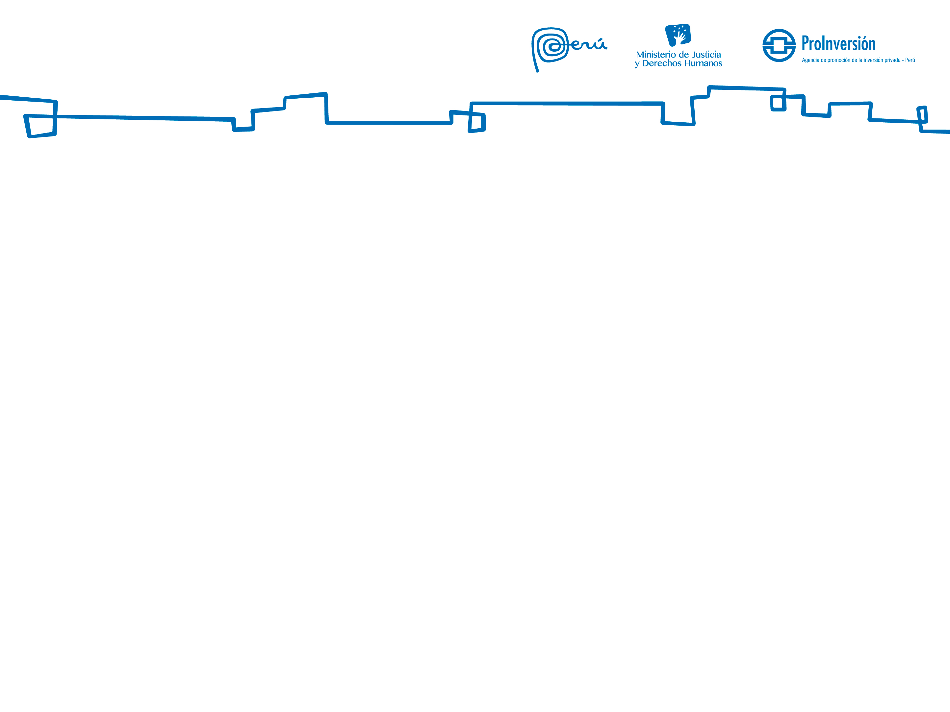
ESTABLECIMIENTO PENITENCIARIOS A SER INSTALADOS EN DURANTE EL PRIMER AÑO DE CONTRATO
N° | Establecimiento Penitenciario (EP) | Oficina Regional | Población Penitenciaria
1 | EP de Cañete | OR Lima | 2,418
2 | EP de Huaral | OR Lima | 4,601
3 | EP de Ica | OR Lima | 3,312
4 | EP de Callao | OR Lima | 2,985
5 | EP de Ayacucho | OR Centro - Huancayo | 2,224
6 | EP de Piura | OR Norte - Chiclayo | 2,317
7 | EP de Trujillo | OR Norte - Chiclayo | 2,653
8 | EP de Miguel Castro Castro | OR Lima | 2,543
9 | EP de Chiclayo | OR Norte - Chiclayo | 2,229
10 | EP de Huacho | OR Lima | 1,816
11 | EP Huánuco | OR Oriente - Pucallpa | 1,967
12 | EP Ancón II | OR Lima | 1,632
13 | EP de Pucallpa | OR Oriente - Pucallpa | 1,688
14 | EP de Cusco | OR Sur Oeirnte - Cusco | 1,766
15 | EP de Ancón I | OR Lima | 1,282
16 | EP de Mujeres de Chorillos | OR Lima | 779

Slide 5
ESTABLECIMIENTO PENITENCIARIOS A SER INSTALADOS EN DURANTE EL SEGUNDO AÑO DE CONTRATO
N° | Establecimiento Penitenciario (EP) | Oficina Regional | Población Penitenciaria
18 | EP de Chimbote | OR Lima | 1,180
19 | EP de Arequipa | OR Sur - Arequipa | 1,195
20 | EP de Iquitos | OR Nor oriente - San Martín | 935
21 | EP de Lima (San Jorge) | OR Lima | 725
22 | EP de Tarapoto (Pampas de Sananguillo) | OR Nororiente - San Martín | 547
23 | EP de Cajamarca | OR Norte – Chiclayo | 797
24 | EP de Juliaca | OR Sur Altiplano | 870
25 | EP Moyobamba | OR Nororiente - San Martín | 560
26 | EP de Huaraz | OR Lima | 631
27 | EP de Chachapoyas | OR Nororiente - San Martín | 570
28 | EP Chanchamayo | OR Centro - Huancayo | 600
29 | EP de Tacna | OR Sur - Arequipa | 651
30 | EP de Lurogancho | OR Lima | 8,368
31 | EP de Puno | OR Sur Altiplano | 446
32 | EP de Puerto Maldonado | OR Sur Oeirnte - Cusco | 509
33 | EP de Tumbes | OR Norte - Chiclayo | 531

Slide 6
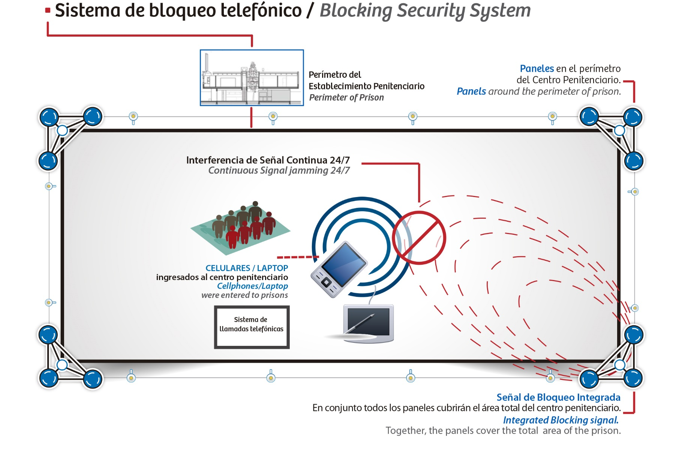
PRIMER COMPONENTE

Slide 7
PRIMER COMPONENTE
Bloquear o inhibir señales radioeléctricas de:
(i) de Telefonía Móvil Celular, PCS y de Canales Múltiples de Selección Automática (Troncalizado)
(ii) de redes inalámbricas Wi-Fi
(i) otros servicios públicos de telecomunicaciones que utilicen el espectro radioeléctrico para su operación conforme con el TUO de la Ley de Telecomunicaciones
(ii) otras aplicaciones que operen en bandas libres establecidas de acuerdo al Plan Nacional de Atribución de Frecuencias emitido por el MTC (o documento que lo actualice, modifique o sustituya)
Siempre que otros servicios o aplicaciones sean calificados por el INPE como medios de comunicación no permitidos dentro de los EP debido a que afectan la seguridad ciudadana, el INPE podrá solicitar el bloqueo o inhibición de:

Slide 8
PRIMER COMPONENTE
Neutralidad tecnológica: el Estado Peruano podrá aceptar otras tecnologías que cumplan con los objetivos del Proyecto.
Se deberá instalar como mínimo 127 bloqueadores
Los equipos , accesorios e instalación deben ser antivandálicos.
Será responsabilidad del Adjudicatario implementar, a pedido del INPE, los cambios tecnológicos necesarios en su sistema de seguridad para que también bloqueen o inhiban las señales radioeléctricas de dichos servicios o aplicaciones dentro de los Establecimientos Penitenciarios, sin que ello genere costo alguno para el Estado.

Slide 9
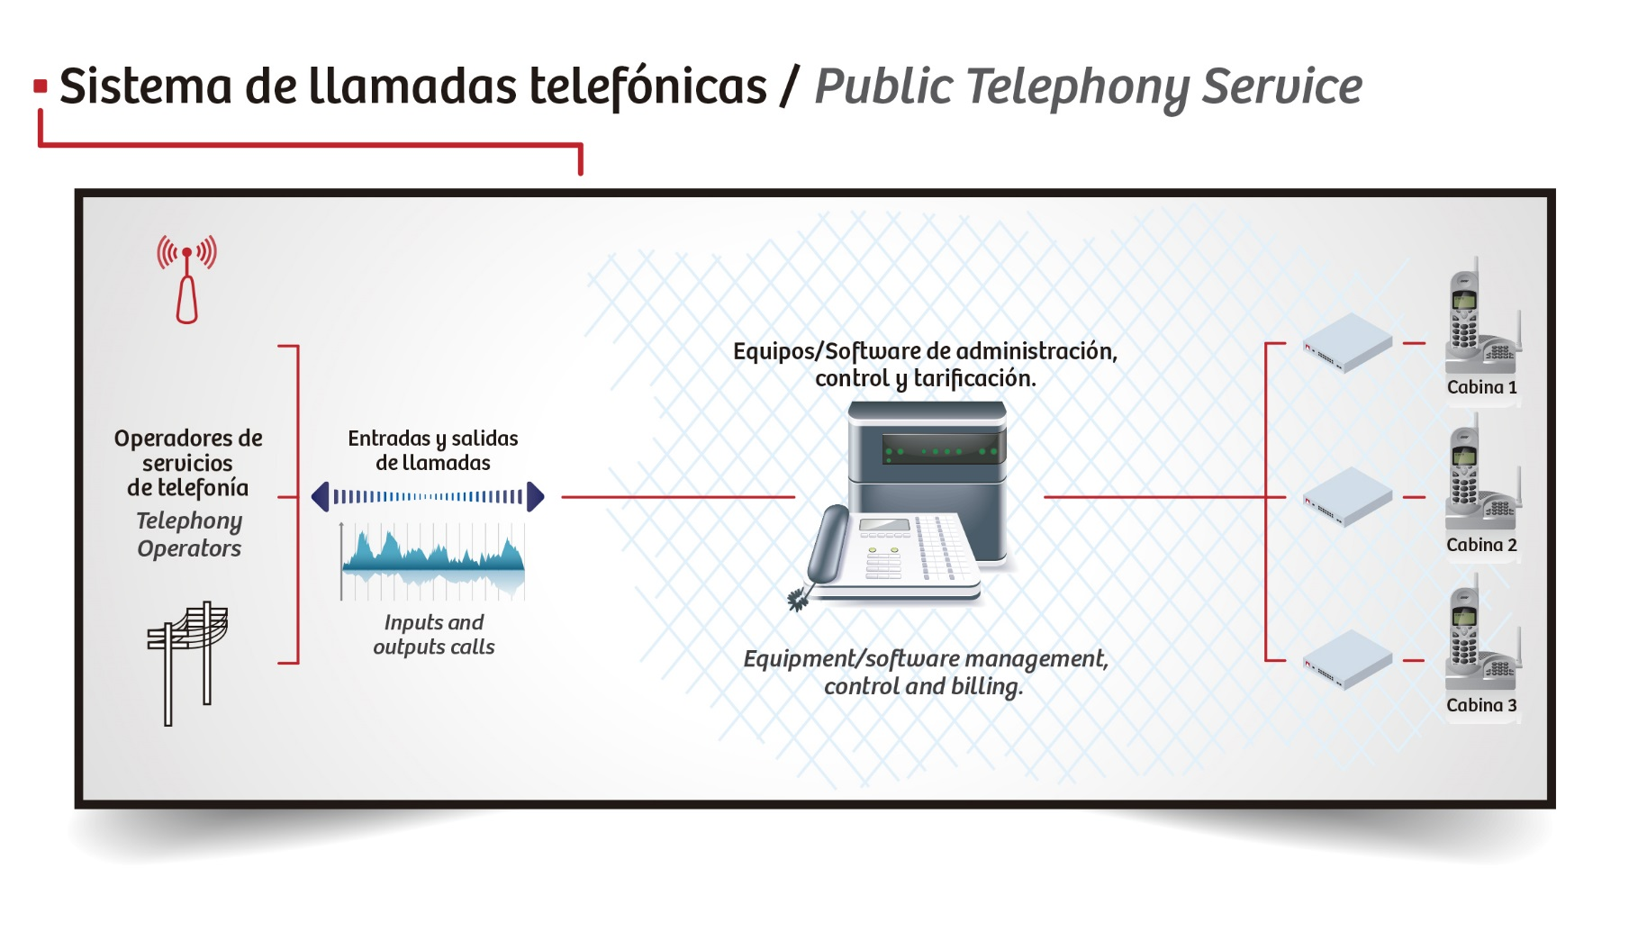
SEGUNDO COMPONENTE

Slide 10
SEGUNDO COMPONENTE
Implementar el servicio de telefónica fija en los 33 EP. Deberá incluirse la instalación de un software administrador del servicio
Los Equipos, accesorios e instalaciones deberán ser de tipo antivandálicos.
La cantidad de minutos disponibles deberá ser suficiente.
Llamadas salientes deberán informar al receptor acerca del origen de la llamada.
Para determinar cantidad de terminales deberá utilizar metodología Erlang B
Programa de Difusión y Ventas de Tarjetas.

Slide 11
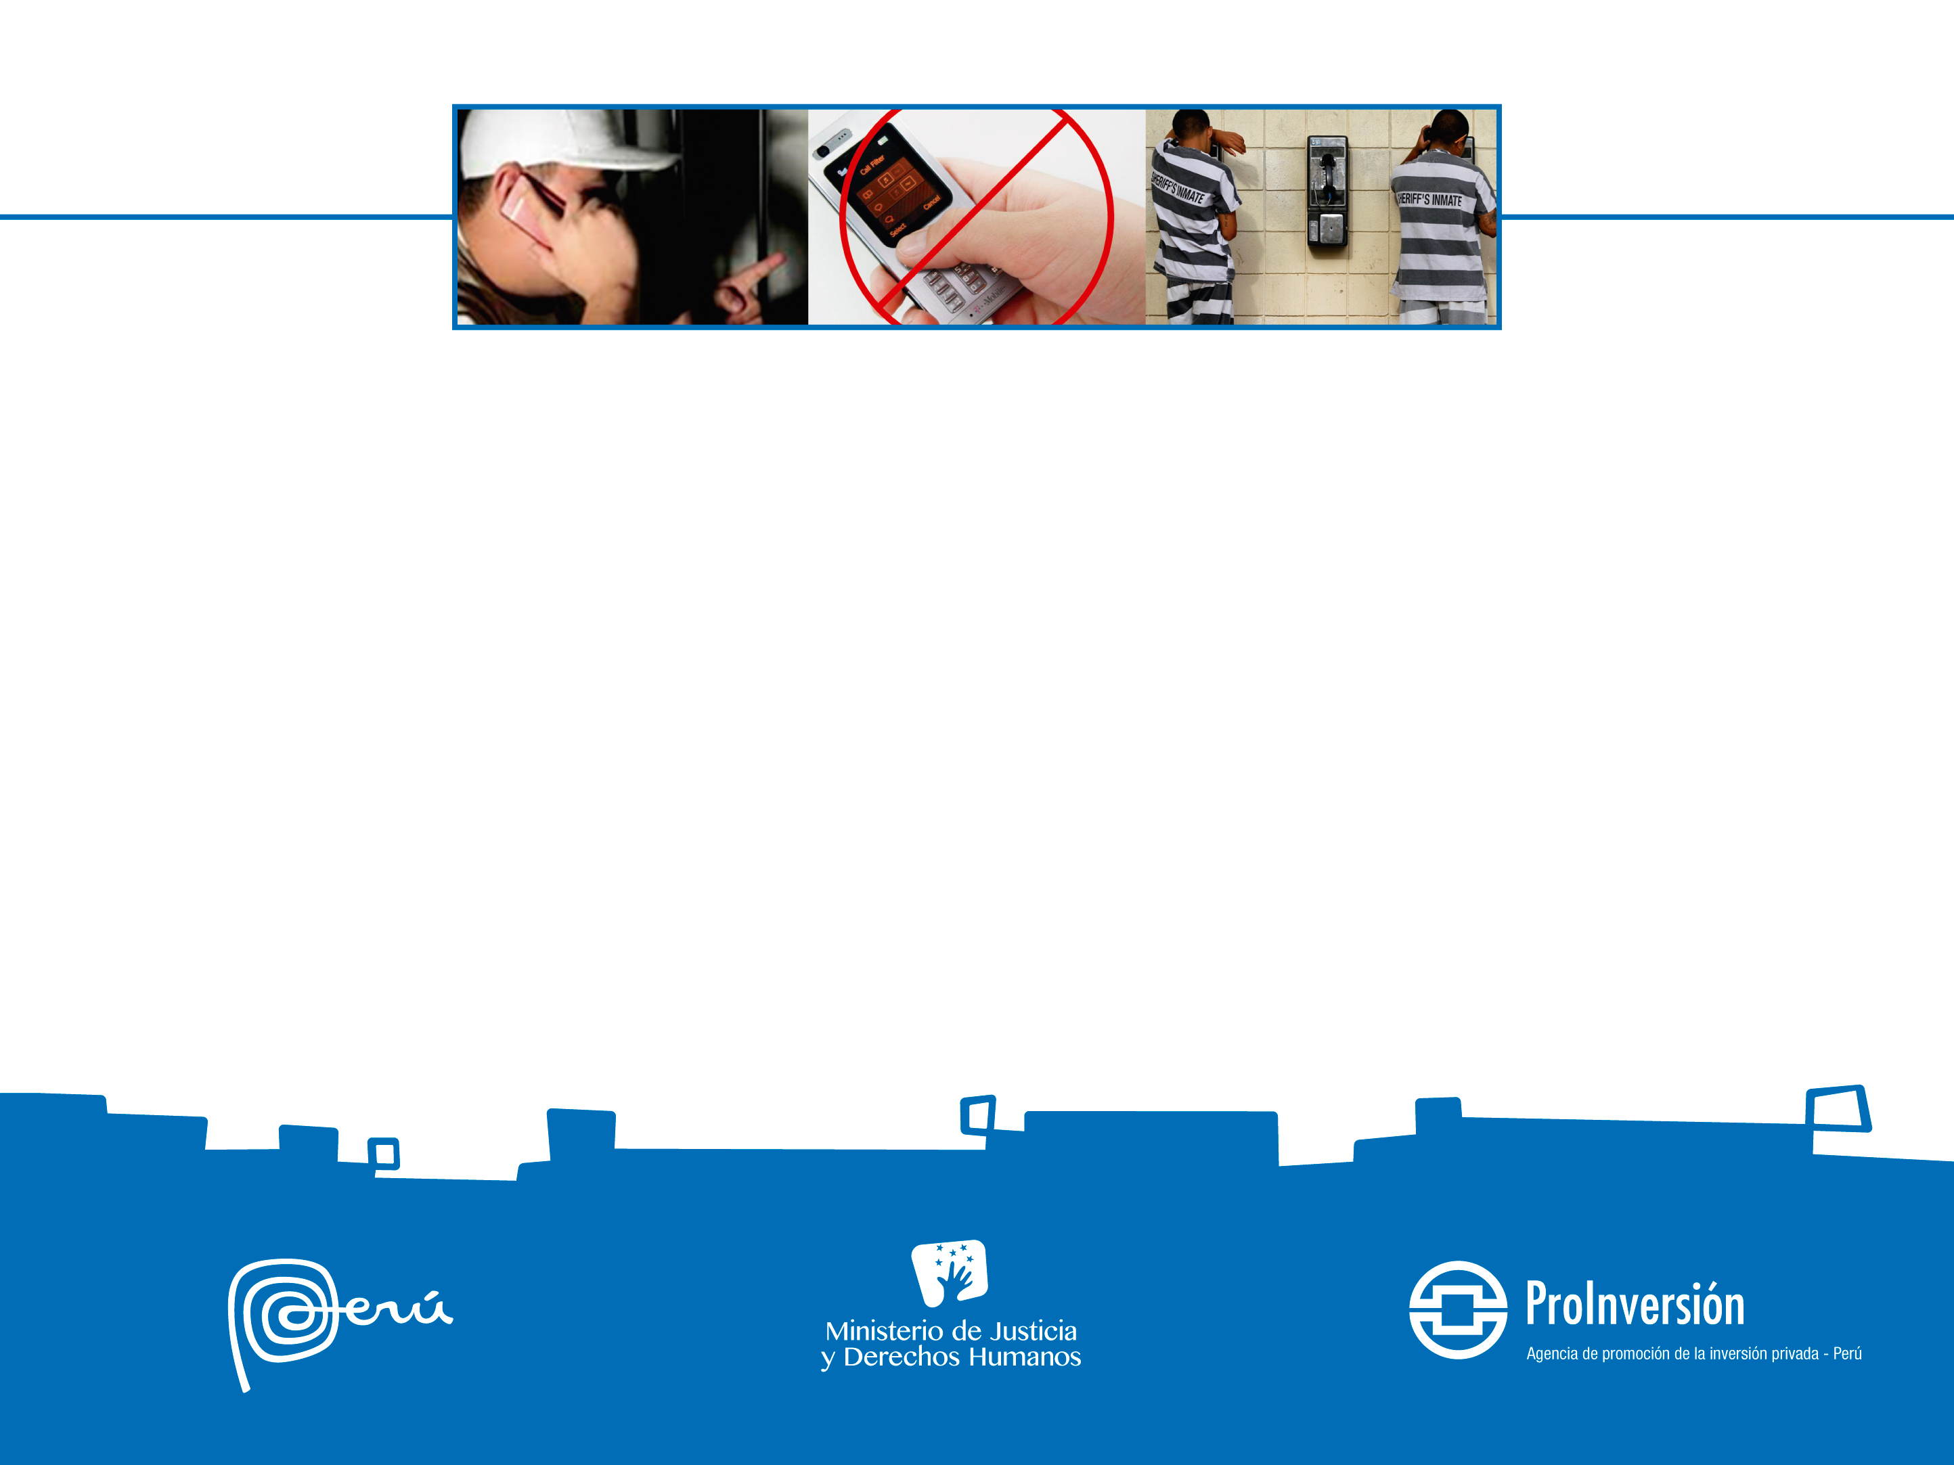
INGRESOS DEL PROYECTO Y AJUSTE TARIFARIO
El proyecto generará ingresos a través del cobro de tarifas por el servicio Las Tarifas Iniciales presentadas estarán vigentes durante los primeros 5 años de Contrato. Luego, se ajustarán según:
Año 9
Reducción en 3%
Año 6
Reducción en 3%
Año 1
Tarifas iniciales
Año 12
Reducción en 2.75%

Slide 12
TARIFAS INICIALES

Slide 13
PAGOS DEL OPERADOR
El Prestador deberá constituir un Fondo de Reserva a partir de un porcentaje de los ingresos brutos de la operación del Proyecto (sin considerar el IGV). Este porcentaje será de:
A partir del Fondo de Reserva, se constituirá un Fondo de Garantía contra Daños por Vandalismo, hasta por un monto de US$ 483,000.00 anual.
Objetivo es cubrir anualmente cualquier inversión adicional que debiera realizar el Adjudicatario por acciones de vandalismo, ejecutados por internos, contra los equipos de su propiedad instalados como parte del Proyecto, hasta el monto máximo indicado. Si se requiriesen inversiones superiores a dicho monto, estos serán de cargo del Adjudicatario.
Año 9 – 11
2.75%
Año 6 – 8
5.5%
Año 1- 5
8.5%
Año 12 – 25
0%

Slide 14
REQUISITOS DE PRE CALIFICACIÓN
Expresión de Interés:
Dentro del Plazo de 90 días desde la publicación
Presentar Carta de Expresión de Interés
Garantía de Seriedad de Expresión de Interés (Seriedad de Oferta) US$ 100,000.00
Exigencias Legales:
Empresa constituida legalmente en su país de origen
Acreditación de poderes y/o facultades de su representante legal.
Exigencias Operativas:
Acreditar:
Comercialización de servicios públicos telefónicos : (2) años o más.
Instalación de bloqueadores de señales radioeléctricas, (acreditada directamente o a través de un fabricante de equipos – Carta de Compromiso): 1 experiencia.
Exigencias Financieras:
Deberá acreditar contar con un patrimonio neto mínimo de US$ 2’000,000.00
Se podrá sumar el patrimonio neto de cada una de las empresas integrantes del Consorcio o a través de una empresa vinculada al participante

Slide 15
FASES DEL PROCESO
Pre calificación
Concurso:
Sobres y Factor de Competencia
Adjudicación y firma de contrato
Expresión de Interés
Fecha Máxima: 17 de enero de 2014

